Slide 1
Xin chào tất cả các con!

Slide 2
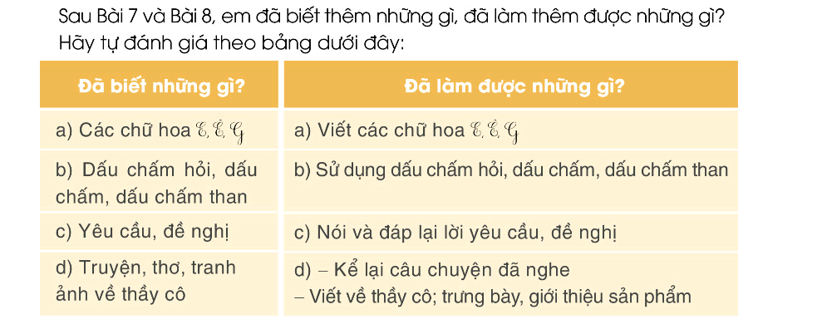
Thứ …. Ngày … tháng 10 năm 2021 Tự đánh giá: Em biết được những gì , làm được những gì ?

Slide 3
Bài
7
Hiểu được nội dung các bài đọc
Dấu chấm hỏi, dấu chấm, dấu chấm than
Chữ hoa E, Ê
Viết về một tiết học em thích
Câu kể “ Ai làm gì?”
Đọc sách báo về thầy cô

Slide 4
Bài
8
Hiểu được nội dung các bài đọc
Kể lại câu chuyện đã học
Chữ hoa G
Viết vẽ về thầy cô giáo
Viết và trang trí thiệp
20-11
Nói và đáp lại lời yêu cầu, đề nghị

Slide 5
Đã biết những gì?
Đã làm được những gì?
a) Các chữ hoa E, Ê, G
a) Các chữ hoa E, Ê, G
b) Dấu chấm hỏi, dấu chấm, dấu chấm than
b) Sử dụng dấu chấm hỏi, dấu chấm, dấu chấm than
c) Yêu cầu, đề nghị
c) Nói và đáp lại lời yêu cầu, đề nghị
d) Truyện, thơ, tranh ảnh về thầy cô
.
d) – Kể lại câu chuyện đã nghe
- Viết về thầy cô; trưng bày, giới thiệu sản phẩm
Notes:
5

Slide 6
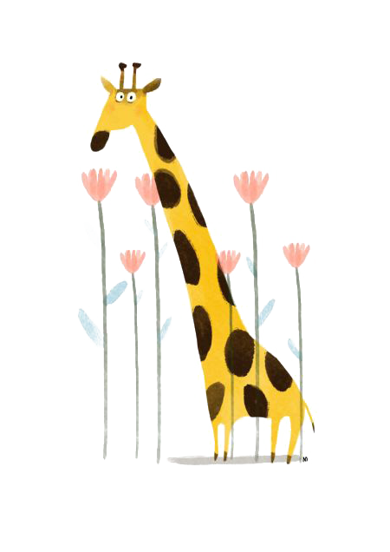
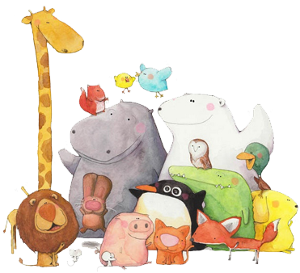
Củng cố
bài học

Slide 7
HẸN GẶP LẠI

